Slide 1


Slide 2
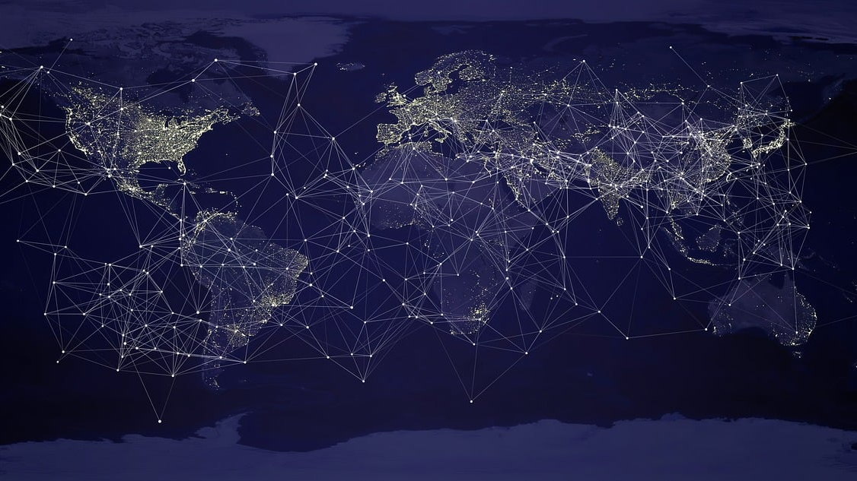
Normen und Standards durch SOC?

Slide 3
ISO/IEC 27001:2022 - Organizational controls
Annex A. 5.7 Threat Intelligence
Annex A. 5.24 Information security incident management planning and preparation
Annex A. 5.25 Assessment and decision on information security events
Annex A. 5.26 Response to information security incidents
Annex A. 5.27 Learnings from information security incidents
Annex A. 5.28 Collection of evidence
Annex A. 5.29 Information security during disruption

Slide 4
ISO/IEC 27001:2022 - People controls
Annex A. 6.8 Information security event reporting

Slide 5
ISO/IEC 27001:2022 - Physical controls
Annex A. 7.4 Physical security monitoring

Slide 6
ISO/IEC 27001:2022 – Technological controls
Annex A. 8.1 User end point devices
Annex A. 8.3 Information access restriction
Annex A. 8.7 Protection against malware
Annex A. 8.8 Management of technical vulnerabilities
Annex A. 8.15 Logging
Annex A. 8.16 Monitoring activities
Annex A. 8.17 Clock synchronization
Annex A. 8.18 Use of privileged utitility programs
Annex A. 8.20 Network security

Slide 7
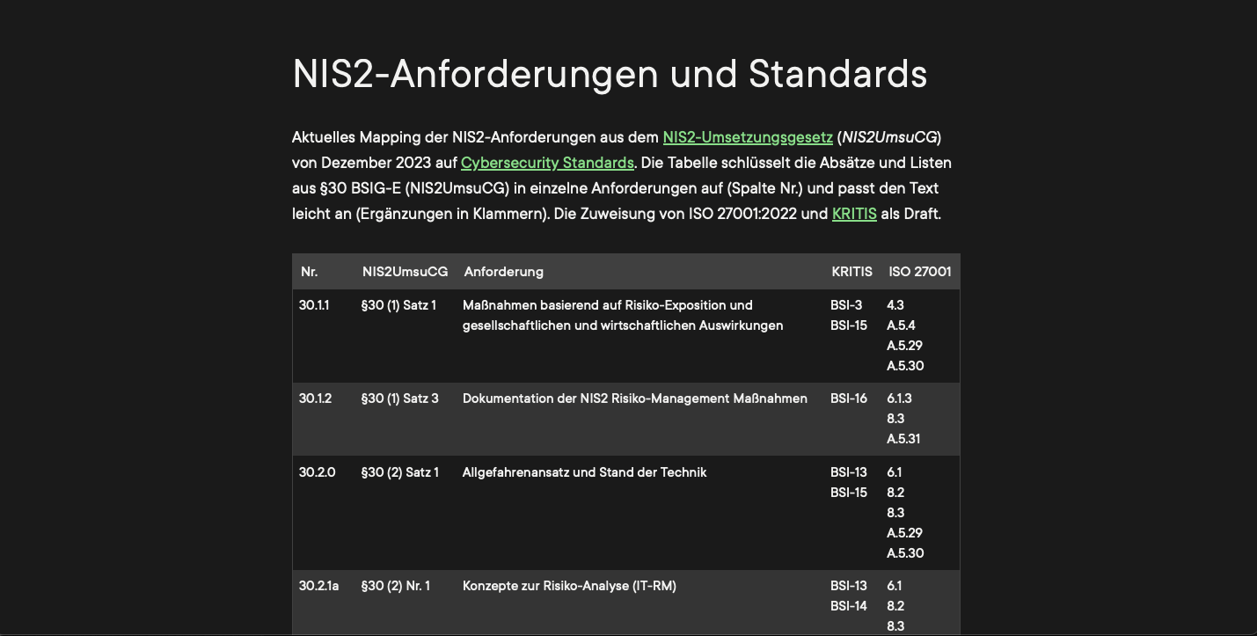
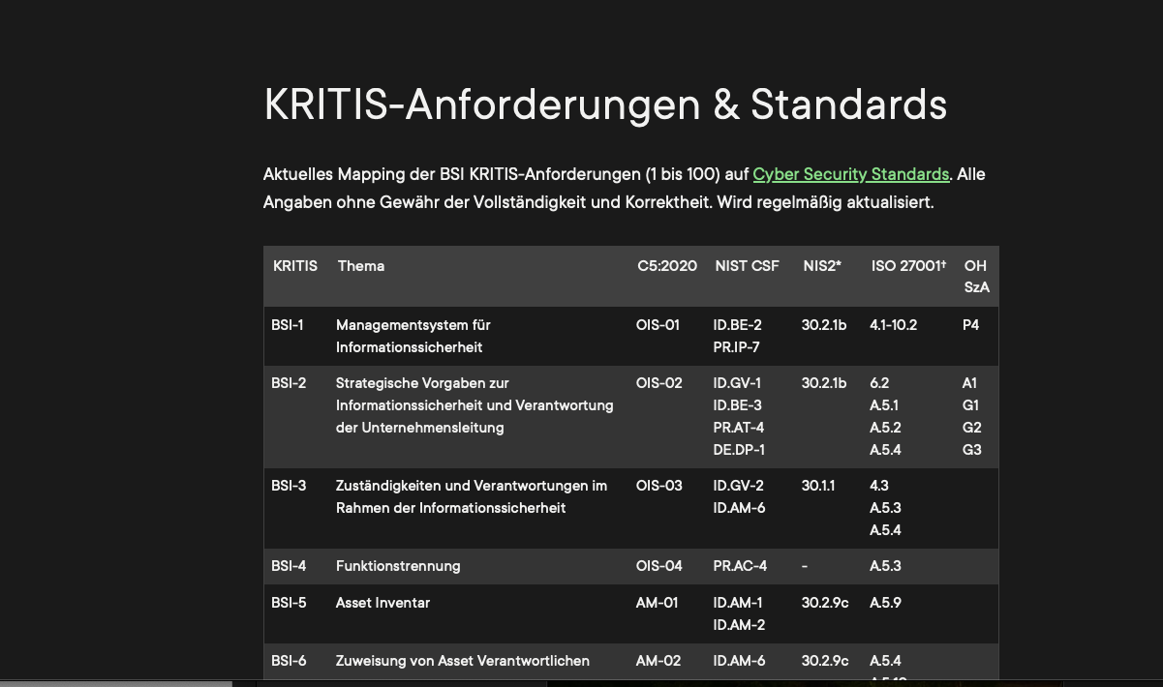
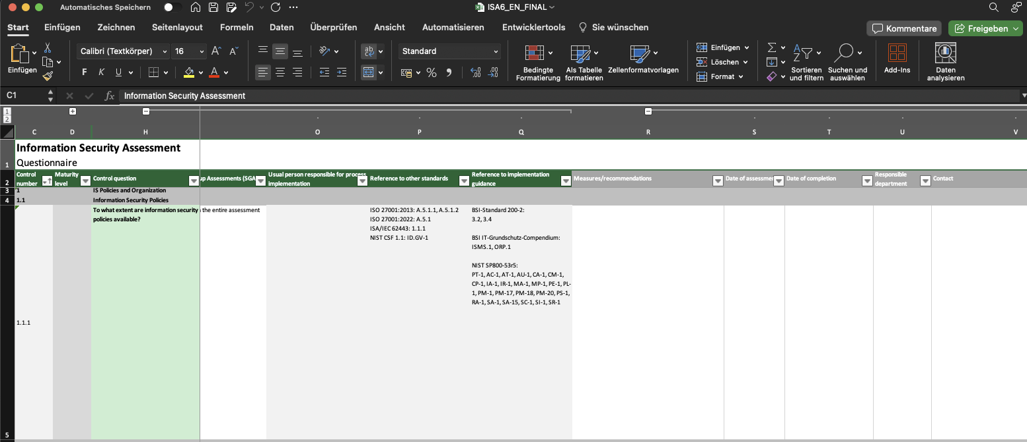
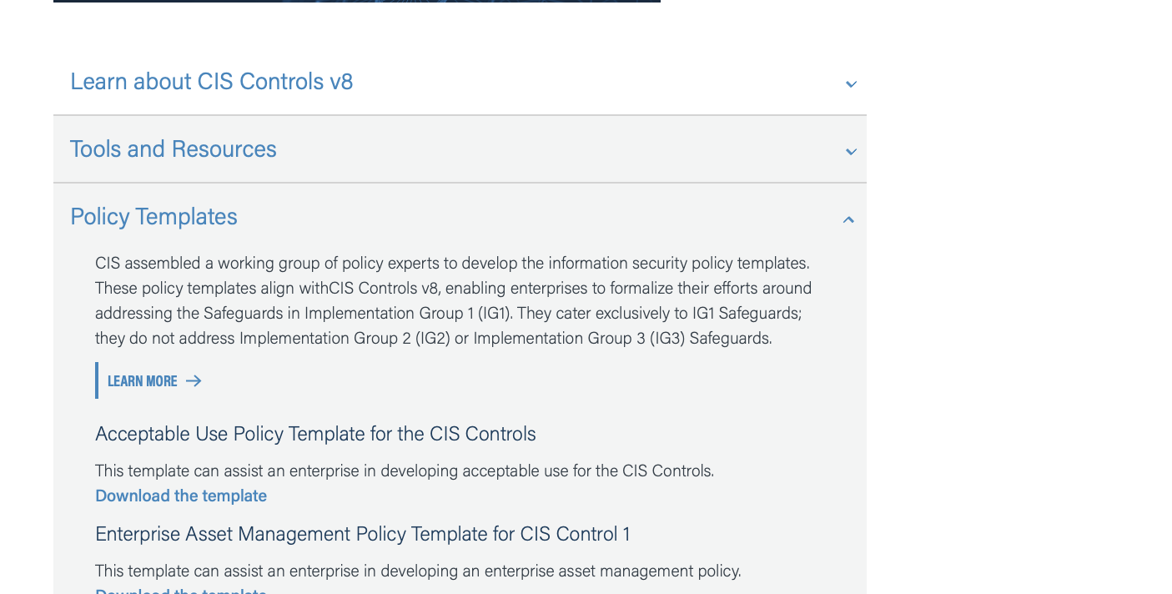
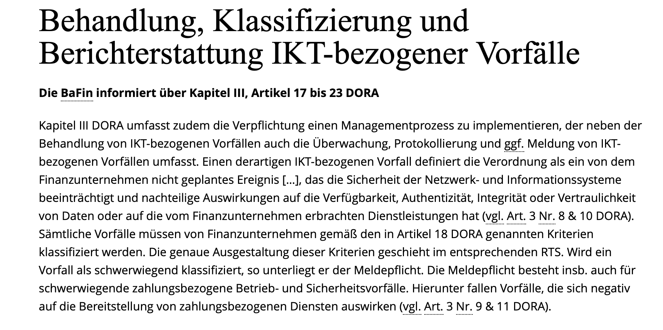
NIS2, BSI-Grundschutz, CIS Controls, TISAX und Co????
https://www.openkritis.de/massnahmen/kritis-mapping-standards.html
https://www.openkritis.de/massnahmen/nis2-mapping-standards-implementing.html
https://www.enx.com/de-de/TISAX/downloads/
https://www.cisecurity.org/controls/v8
https://learn.cisecurity.org/cis-controls-download
https://www.openkritis.de/massnahmen/orientierungshilfe_angriffserkennung_oh_sza.html
https://www.bafin.de/DE/Aufsicht/DORA/Meldewesen_IKT_Vorfaelle/Meldewesen_IKT_Vorfaelle_node.html

Slide 8
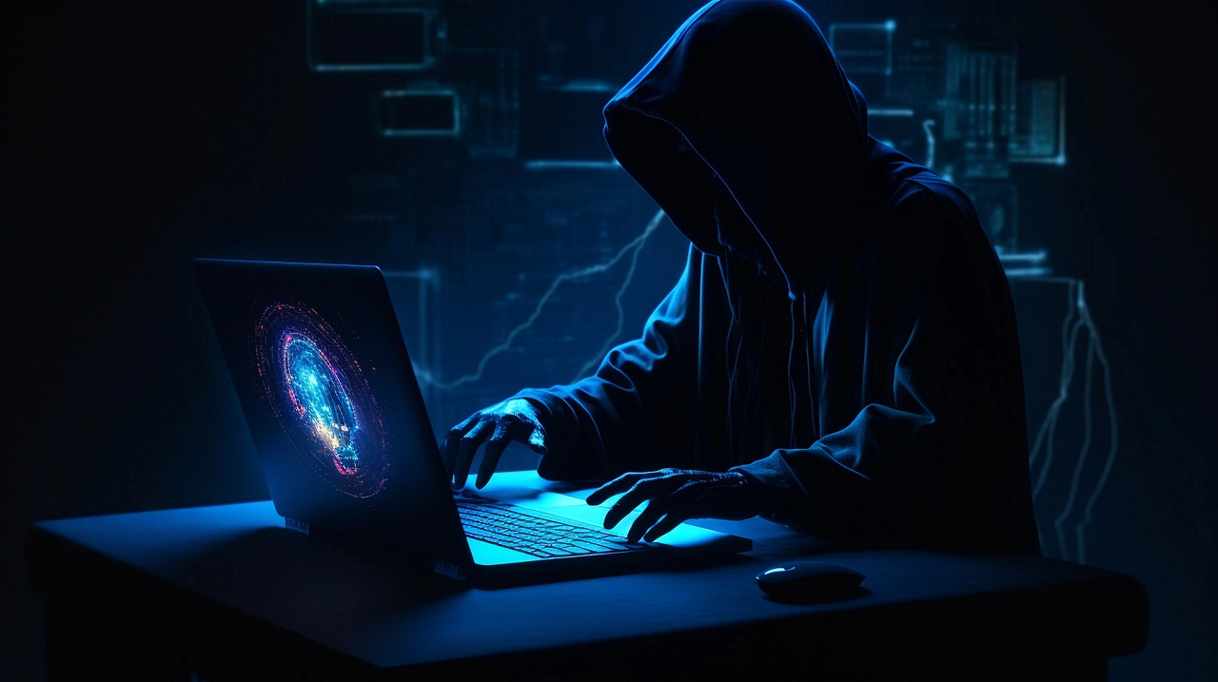
Whois Security mit Passion?

Slide 9
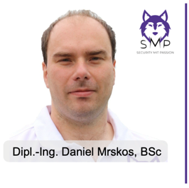
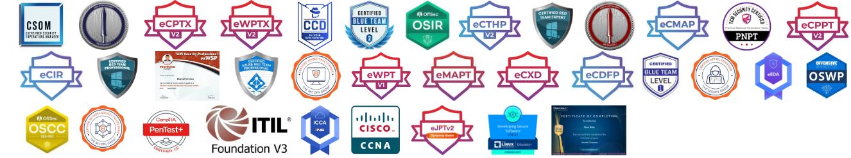
Whois Security mit Passion?
Security mit Passion?
Was soll man sich darunter vorstellen ... Nun ja mit Security mit Passion lebe ich meinen Traum. Schon mit 12 Jahren war es für mich,ich heiße übrigens Daniel, ein Penetration Tester, auch bekannt unter dem Namen Ethical Hacker, zu werden. Dabei habe ich michüber Abi an einer Business School und anschließend im Bachelor IT-Security und Master Information-Security der FH St. Pölten zudem entwickelt, wo ich heute stehe. Und zwar zum Penetration Tester und Ausbilder für Penetration Testing. Nun ja, was macht einPenetration Tester genau ...? Das ist relativ simpel erklärt, wir hacken mit der Erlaubnis unserer Kunden Computer-Systeme, Apps,Websites usw. und zeigen somit Firmen auf, wie sie angegriffen werden können und zugleich wie sie das verhindern können. Für michist das Penetration Testing seit über 9 Jahren meine größte Leidenschaft geworden und wird dies mein Leben lang bleiben.
ZERTIFIZIERUNGEN
CSOM | CRTL | eCPTXv2 | eWPTXv2 | CCD | BTL2 | OSIR | eCTHPv2 | CRTE | CRTO | eCMAP | PNPT | eCPPTv2 | eWPT | eCIR | CRTP | CARTP | PAWSP | eMAPT | eCXD | eCDFP | BTL1 (Gold) | CAPEN | eEDA | OSWP | OSCC | CNSP | Comptia Pentest+ | ITIL Foundation V3 | ICCA | CCNA | eJPTv2 | Developing Security Software (LFD121) | CAP | Checkmarx Security Champion

Slide 10

Thanks !

